Slide 1


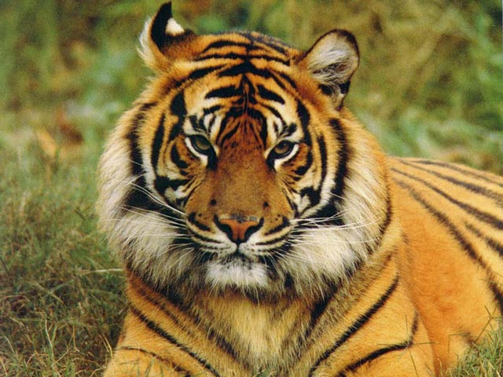
CHÍNH TẢ LỚP 3
Tuần 2 – Tiết 3
BÀI: AI CÓ LỖI

Slide 2


Chính tả:
Kiểm tra bài cũ:

Slide 3


Chính tả: Nghe – viết
Ai có lỗi
Cơn giận lắng xuống. Tôi bắt đầu thấy hối hận. Chắc là Cô – rét – ti không cố ý chạm vào khuỷu tay tôi thật. Tôi nhìn cậu, thấy vai áo cậu sứt chỉ, chắc vì cậu đã vác củi giúp mẹ. Bỗng nhiên, tôi muốn xin lỗi Cô – rét – ti, nhưng không đủ can đảm.
Theo A – Mi - Xi

Slide 4



Chính tả: (Nghe - viết)
Ai có lỗi
Tìm hiểu nội dung bài:
Đoạn văn nói lên điều gì?
- En-ri-cô ân hận khi bình tĩnh lại. Nhìn vai áo bạn sứt chỉ, muốn xin lỗi bạn nhưng không đủ can đảm.

Slide 5

Chính tả: (Nghe – viết)
Ai có lỗi
H: Tìm tên riêng trong
bài chính tả?
- Cô – rét - ti

Slide 6
Chính tả: (nghe – viết) Ai có lỗi
H: Nhận xét về cách viết tên riêng ở trên?
- Viết hoa chữ cái đầu tiên, đặt dấu gạch ngang giữa các chữ.

Slide 7

Hướng dẫn viết từ khó
Chính tả: Nghe – viết
Ai có lỗi
Cô-rét-ti
sứt chỉ
khuỷu tay
lắng xuống

Slide 8
Chính tả: Nghe – viết
Ai có lỗi
Cơn giận lắng xuống. Tôi bắt đầu thấy hối hận. Chắc là Cô-rét-ti không cố ý chạm vào
khuỷu tay tôi thật. Tôi nhìn cậu, thấy vai áo cậu sứt chỉ, chắc vì cậu đã vác củi giúp mẹ. Bỗng nhiên, tôi muốn xin lỗi Cô-rét-ti, nhưng không đủ can đảm.
Theo A – Mi - Xi

Slide 9
Chính tả: Nghe – viết
Ai có lỗi
VIẾT CHÍNH TẢ

Slide 10
Bài tập chính tả
Bài 2: Tìm các từ ngữ có chứa tiếng:
a) Có vần uêch:
b) Có vần uyu
- Nguệch ngoạc
- Khuỷu tay
- Rỗng tuếch
- Khúc khuỷu
- Bộc tuệch
- Ngã khuỵu

Slide 11
Bài tập chính tả
Bài 3: Em chọn chữ nào trong ngoặc đơn để điền vào chỗ trống?
- (xấu hay sấu):
- cây ….
xấu
sấu
- chữ ….
- (sẻ hay xẻ):
- san…
sẻ
- …. gỗ
xẻ
- (sắn hay xắn):
- củ …
xắn
sắn
- … tay áo

